Slide 1




PostCode Challenge
от Почтатеха
5 указателей
Цифровая очередь нового поколения

Slide 2


Участники
Карина Б.
Вадим П.
Дмитрий К.
Алексей С.
Тимлид / Менеджер
Backend-разработчик
Frontend-разработчик
DevOps / Инфраструктура

Slide 3
Возможности системы
Клиентский портал
ТВ-табло
Терминал
Запись онлайн
QR-код на входе
Отслеживание очереди
Живая очередь
Талон за 2 клика
Оператор
Администратор
Политики
Вызов, перенос
Статусы клиентов
Простой интерфейс
KPI и метрики
Гибкие приоритеты
Умный CallNext
Уведомления
QR-стенды
Рейтинг + ETA
Справедливая очередь
Авто-балансировка
SSE + Outbox
A4-постер для печати

Slide 4

Алгоритмы
Ранжирование
CallNext
Source Rank
Умный вызов
Формула приоритета
W_src × source_rank
+ W_wait × wait_norm
Учитывает due_at
Политики окон
Авто-переназначение
ETA
Outbox
Прогноз ожидания
Надёжная доставка
EMA сглаживание
pos × avg_service
Точность ±2 мин
Транзакционный паттерн
Polling publisher
At-least-once
SSE
Реалтайм
Server-Sent Events
Подписка по branch
Авто-реконнект

Slide 5
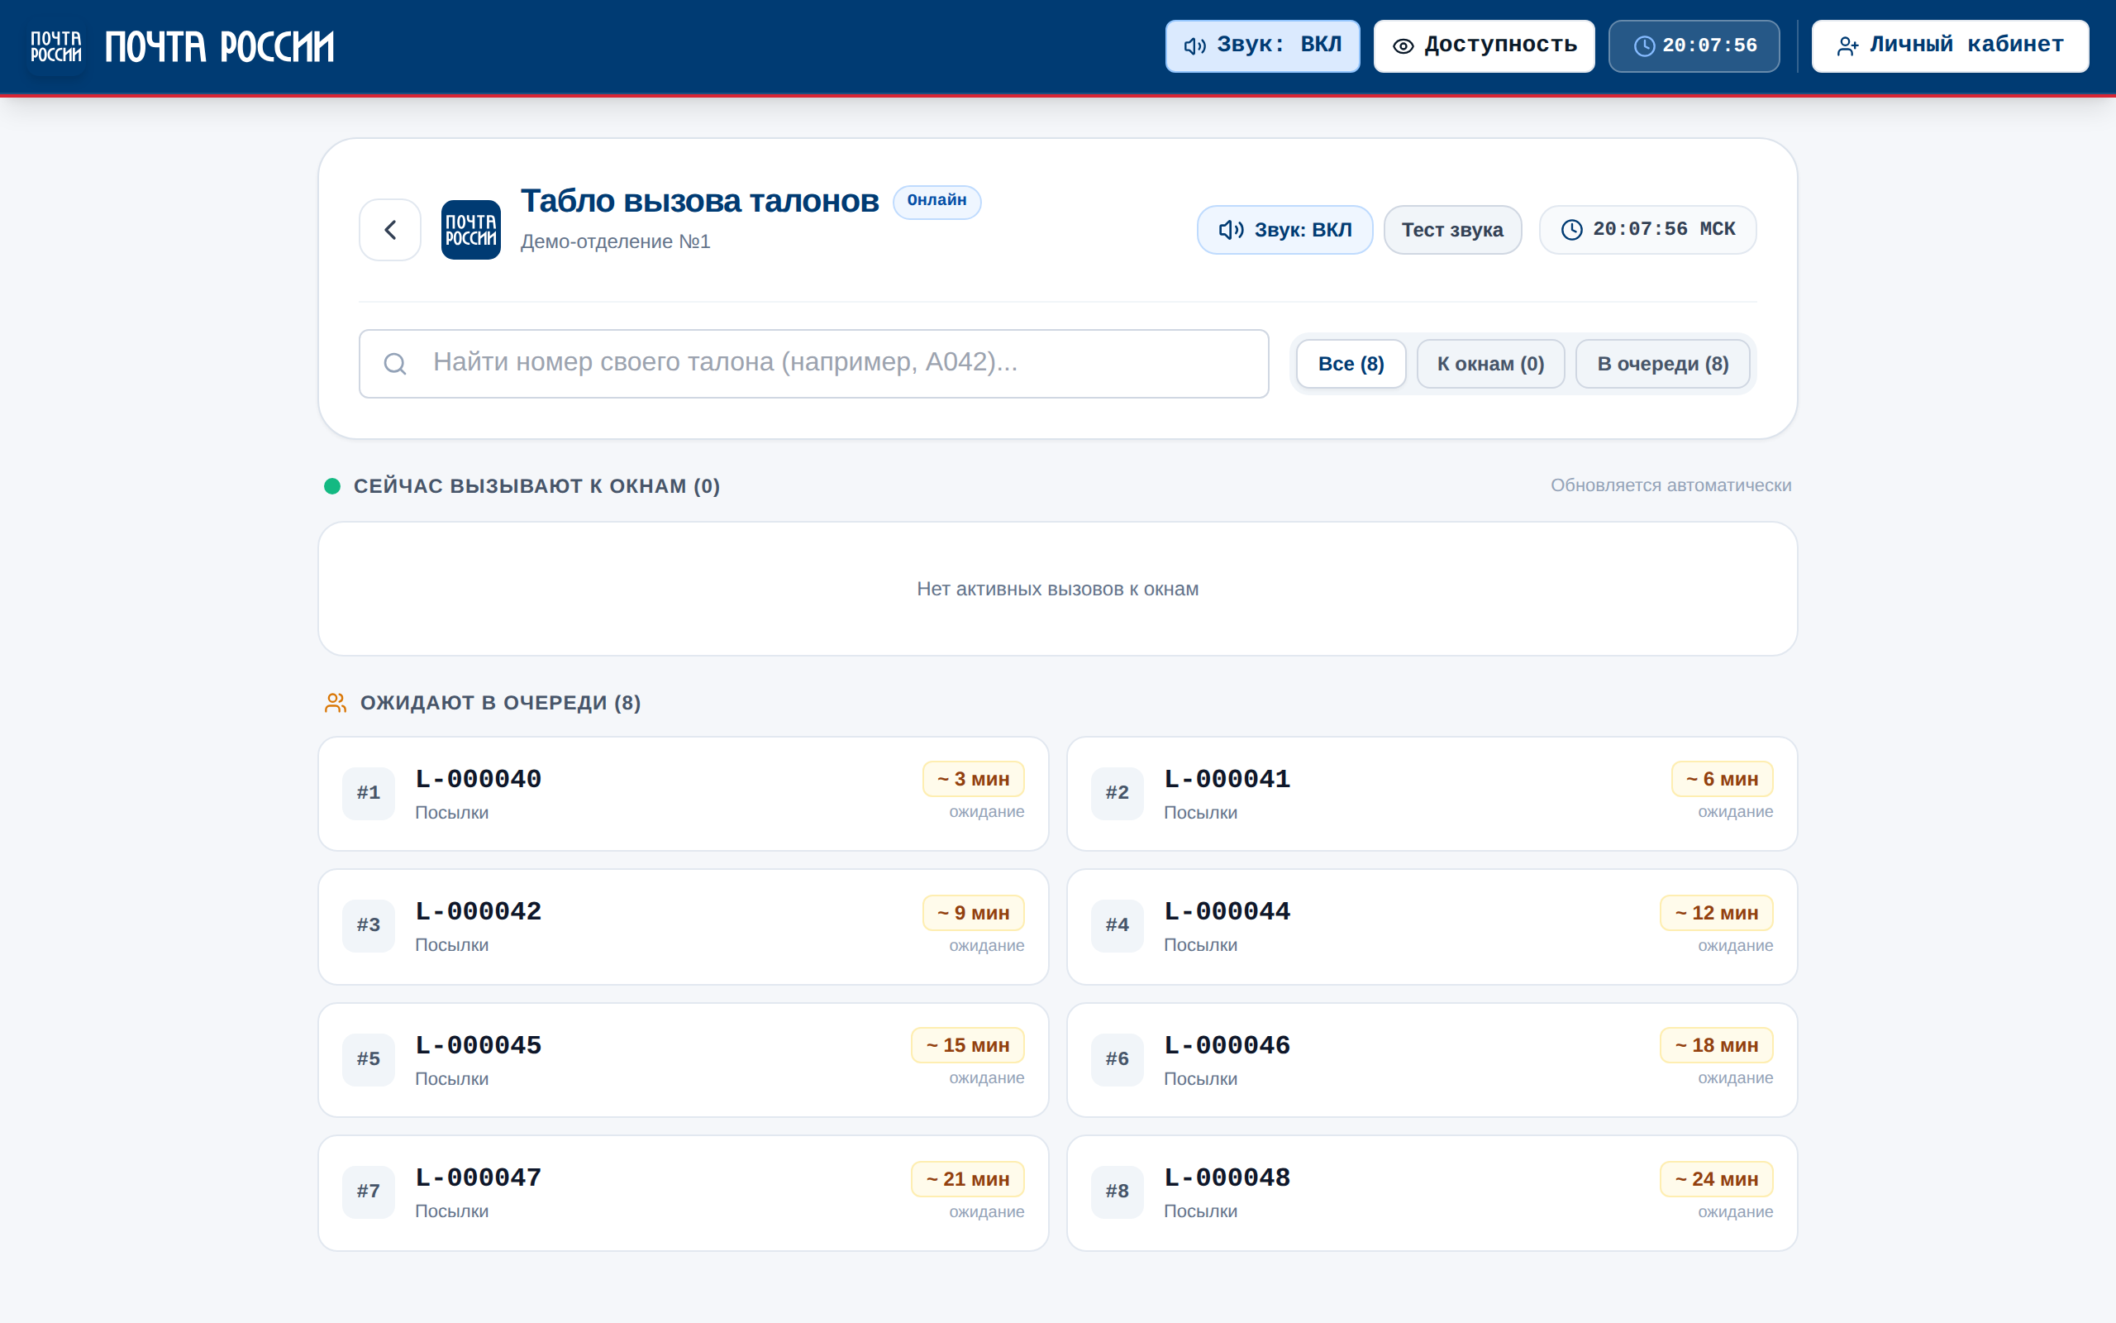

Архитектура
Цифровая очередь
Стек
Go + React + PostgreSQL + Docker
Интеграции
SSE, Outbox, Telegram-уведомления
Деплой
Docker Compose + Nginx + Let's Encrypt

Slide 6


Тесты T1–T10
T1 PASS — Электронная очередь онлайн
T2 PASS — QR-код для быстрого входа
T3 PASS — Талон на месте (терминал)
T4 PASS — Вызов клиента оператором
T5 PASS — Табло отображения очереди
T6 PASS — Рабочее место администратора
T7 PASS — Умная маршрутизация CallNext

Slide 7
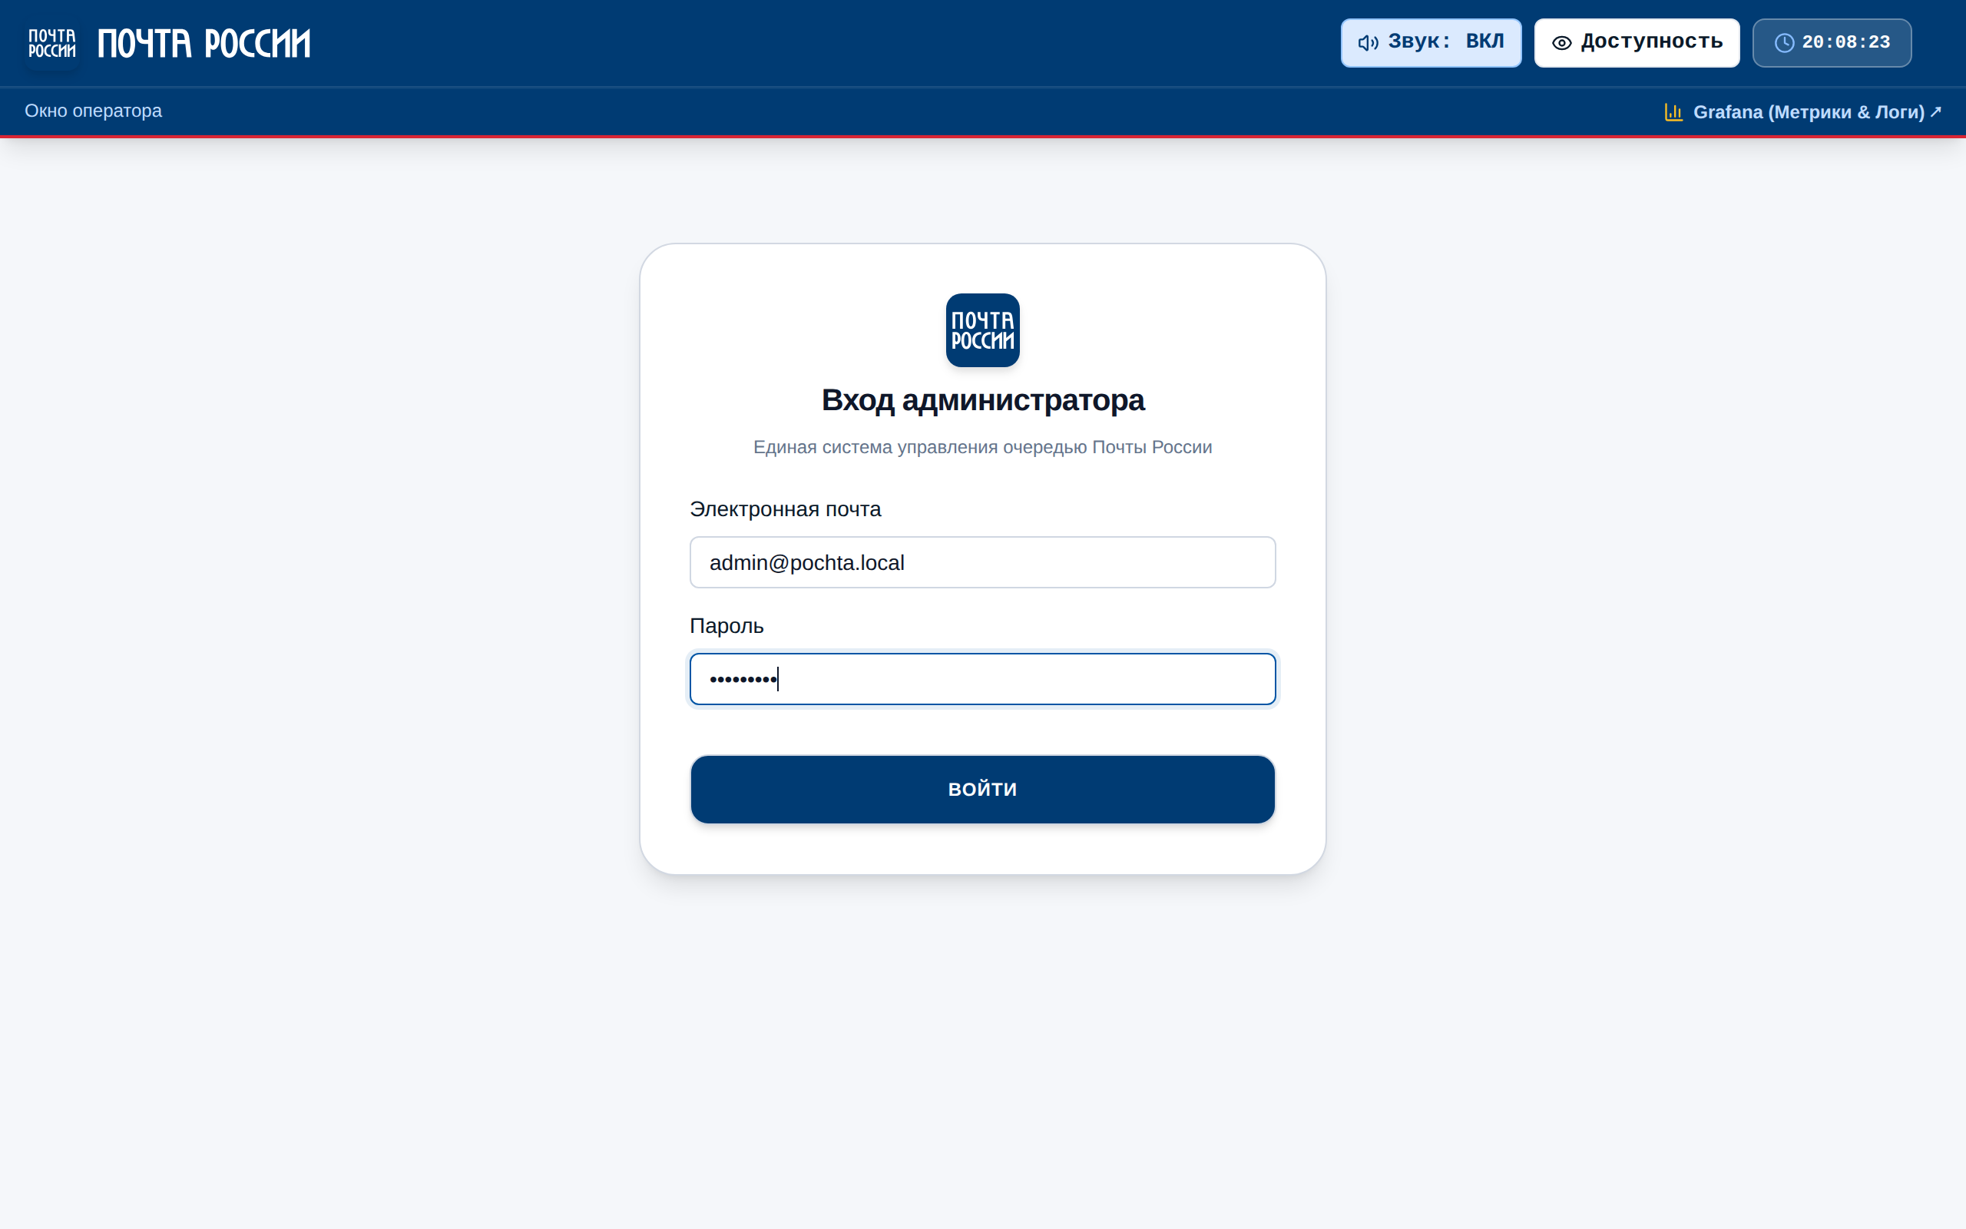

Техническое решение
Backend: Go (Chi router, pgx, SSE)
Frontend: React + TypeScript + Tailwind
База данных: PostgreSQL 16
Контейнеризация: Docker Compose
HTTPS: Nginx + Let's Encrypt
CI/CD: GitLab + автодеплой на VPS
Live Demo →

Slide 8

Спасибо за внимание!

